Slide 1

Processamento Digital de Sinais
 | Universidade Federal do Paraná Departamento de Engenharia Elétrica
Prof. Gideon Villar Leandro
e- mail: gede@eletrica.ufpr.br

Slide 2
Capítulo 6
 | Departamento de Engenharia Elétrica Processamento Digital de Sinais – TE072
Projetos de Filtros Digitais FIR

Slide 3
 | Departamento de Engenharia Elétrica Processamento Digital de Sinais – TE072
PROJETO MÉTODO DO EQUIRIPPLE ÓTIMO
As duas últimas técnicas, o projeto por janela e da amostragem na frequência eram fáceis de compreender e aplicar. No entanto, elas têm algumas desvantagens. Primeiro, não podemos especificar a faixa de frequências w_{p}, e w_{s}, no projeto, ou seja, temos que aceitar os valores que obtemos após o projeto.

Slide 4
 | Departamento de Engenharia Elétrica Processamento Digital de Sinais – TE072
Em segundo lugar, não podemos especificar δ₁ e δ₂ fatores de ondulação simultaneamente. Ou temos δ₁ = δ₂ no método da janela, ou nós podemos otimizar apenas δ₂ no método da amostragem na frequência.
Finalmente, a aproximação de erro, isto é, a diferença entre a resposta ideal e que a resposta real não é uniformemente distribuída ao longo dos intervalos da banda.

Slide 5
 | Departamento de Engenharia Elétrica Processamento Digital de Sinais – TE072
Ao distribuir uniformemente o erro, podemos obter um filtro de ordem inferior que satisfaça as mesmas especificações. Felizmente, existe uma técnica que pode eliminar os três problemas anteriores.

Slide 6
 | Departamento de Engenharia Elétrica Processamento Digital de Sinais – TE072
Esta técnica é um pouco difícil de entender e requer um computador para a sua execução.
Para filtros FIR de fase linear é possível derivar um conjunto de condições para que se possa provar que a solução de projeto é ótimo, no sentido de minimizar o erro de aproximação máxima (às vezes chamado de min-max ou o erro de Chebyshev).

Slide 7
 | Departamento de Engenharia Elétrica Processamento Digital de Sinais – TE072
Os filtros que têm essa propriedade são chamados filtros equiripple porque o erro de aproximação é uniformemente distribuída na banda de passagem e na banda de rejeição. Isso resulta em filtros de ordem inferior.

Slide 8
 | Departamento de Engenharia Elétrica Processamento Digital de Sinais – TE072
Primeiro formularemos um problema de projeto ótimo min-max FIR e discutiremos o número total de máximos e mínimos (coletivamente chamados extremos) que se pode obter da resposta em amplitude de um filtro FIR de fase linear.

Slide 9
 | Departamento de Engenharia Elétrica Processamento Digital de Sinais – TE072
Em seguida discutiremos um algoritmo geral de projeto do filtro FIR equiripple, que usa a interpolação polinomial para sua solução.
Este algoritmo é conhecido como o algoritmo de Parks-McClellan, e ele incorpora a rotina de troca de Remez para a solução polinomial.

Slide 10
 | Departamento de Engenharia Elétrica Processamento Digital de Sinais – TE072
Desenvolvimento do problema MIN-MAX
Anteriormente neste capítulo, mostrou-se que a resposta em freqüência dos quatro casos de filtros FIR de fase linear pode ser escrito na forma
onde os valores de β e as expressões para H_{r}(w) são apresentados na Tabela 8.2.

Slide 11




 | Departamento de Engenharia Elétrica Processamento Digital de Sinais – TE072
Tipo de filtros FIR de fase linear | β
Tipo 1 – M impar – h(n) simétrica | 0
Tipo 2 – M par – h(n) simétrica | 0
Tipo 3 – M impar – h(n) anti-simétrica | π/2
Tipo 4 – M par – h(n) anti-simétrica | π/2
Tabela 8.2 resposta em amplitude e β-valores para os filtros FIR de fase linear

Slide 12

 | Departamento de Engenharia Elétrica Processamento Digital de Sinais – TE072
Usando identidades trigonométricas simples, cada expressão de H_{r}(w), pode ser escrito como um produto de uma função fixa de w (chamada aqui de Q(w)) e uma função que é a soma de cossenos (chamada aqui de P(w)). Assim
(8.31)
onde P(w) é da forma
(8.32)
e Q(w), L, P(w) para os quatro casos são apresentados na Tabela 8.3.

Slide 13




 | Departamento de Engenharia Elétrica Processamento Digital de Sinais – TE072
Tipo de filtros FIR de fase linear | Q(w) | L | P(w)
Tipo 1 | 1 | (M-1)/2
Tipo 2 | cos(w/2) | (M/2)-1
Tipo 3 | sin(w) | (M-3)/2
Tipo 4 | sin(w/2) | (M/2)-1
Tabela 8.3 - Q(w), L e P(w) para os filtros FIR de fase linear

Slide 14
 | Departamento de Engenharia Elétrica Processamento Digital de Sinais – TE072
O objetivo desta análise é ter uma forma comum para H_{r}(w) em todos os quatro casos. Isso torna a formulação do problema mais fácil.
Para formular o nosso problema como um problema de aproximação de Chebyshev, temos que definir a resposta em amplitude desejada H_{dr}(w) e uma função de ponderação W(w), ambas definidas na banda de passagem e banda de rejeição.

Slide 15
 | Departamento de Engenharia Elétrica Processamento Digital de Sinais – TE072
A função de ponderação é necessária para que possamos ter um controle independente sobre δ₁ e δ₂. O erro ponderado é definido como
(8.33)
Estes conceitos estão nas figuras seguintes. Elas mostram uma resposta típica de um filtro equiripple juntamente com a sua resposta ideal

Slide 16
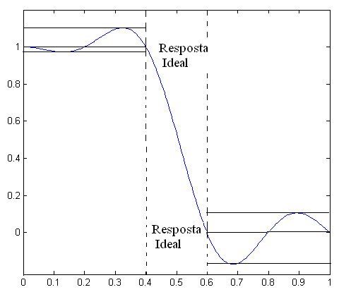
 | Departamento de Engenharia Elétrica Processamento Digital de Sinais – TE072
Figura 8.14 – Resposta de um filtro equiripple

Slide 17
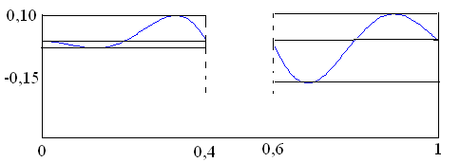
 | Departamento de Engenharia Elétrica Processamento Digital de Sinais – TE072
O erro [H_{dr}(w) - H_{r}(w)] da resposta é mostrada abaixo
Figura 8.15 – Função erro

Slide 18

 | Departamento de Engenharia Elétrica Processamento Digital de Sinais – TE072
Agora, se nós escolhermos
(8.34)
Assim, o erro máximo na banda passante e na banda de rejeição é δ₂. Portanto, se conseguirmos minimizar o erro máximo ponderado nós automaticamente também satisfazemos a especificação da banda passante δ₁.

Slide 19
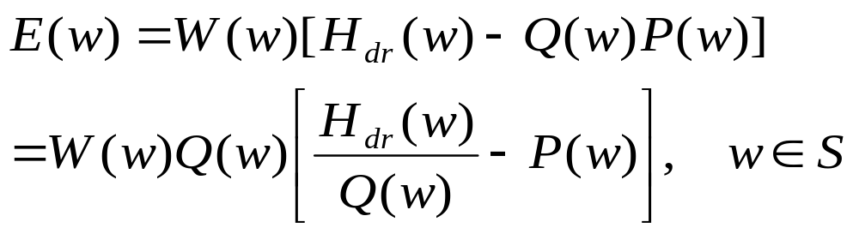

 | Departamento de Engenharia Elétrica Processamento Digital de Sinais – TE072
Substituindo H(w) de (8.31) em (8.33), obtemos
Se nós definirmos

Slide 20
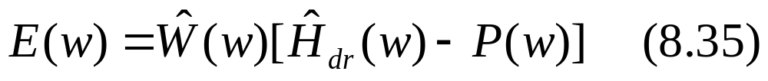
 | Departamento de Engenharia Elétrica Processamento Digital de Sinais – TE072
então obtemos
Assim, temos uma forma comum de E(w) para todos os quatro casos

Slide 21
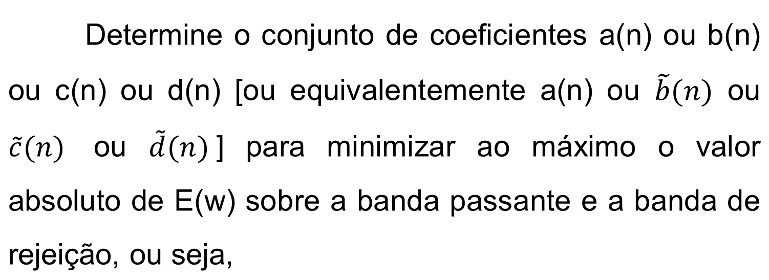

 | Departamento de Engenharia Elétrica Processamento Digital de Sinais – TE072
Enunciado do Problema:
O problema de aproximação de Chebyshev agora pode ser definido como:
(8.36)

Slide 22
 | Departamento de Engenharia Elétrica Processamento Digital de Sinais – TE072
Agora conseguimos especificar os valores exatos de w_{p}, w_{s}, δ₁ e δ₂.
Além disso, o erro pode ser distribuído de maneira uniforme na banda passante e na banda de rejeição.

Slide 23
 | Departamento de Engenharia Elétrica Processamento Digital de Sinais – TE072
RESTRIÇÃO SOBRE O NÚMERO DE EXTREMOS
Antes de dar a solução para o problema anterior, vamos primeiro discutir a questão: quantos valores máximos e mínimos locais existem na função de erro E(w) para um filtro M-ponto dado?
A resposta está na expressão P(w).
Esta informação é usada pelo algoritmo de Parks-McClellan para obter a interpolação polinomial.

Slide 24

 | Departamento de Engenharia Elétrica Processamento Digital de Sinais – TE072
De (6.42) P(w) é uma função trigonométrica em w. Usando identidades trigonométricas da forma
P(w) pode ser convertido para um polinômio trigonométrico em cos(w), podemos reescrever (8.32) como
(8.37)

Slide 25
 | Departamento de Engenharia Elétrica Processamento Digital de Sinais – TE072
Exemplo
Seja h(n) = [1 2 3 4 3 2 1]/15. Determine P(w)
Solução
M = 7 → FIR fase linear tipo 1
L = (M - 1)/2 (Tabela 6.3)
De (8.32), temos:

Slide 26
 | Departamento de Engenharia Elétrica Processamento Digital de Sinais – TE072
onde
α(n) = 2h(L - n), 1 < n < 3; e α(0) = h(3)
α(n) = [4 6 4 2]/15
Substituindo α(n) em P(w), vem:
P(w) = (4+6cos(w)+4cos(2w)+2cos(3w))/15
das identidades trigonométricas temos:
P(w) = (4+6cos(w)+4(2cos²(w)-1)+2(4cos³(w)-3cos(w)))/15
= (0 + 0 + 8cos²(w) + 8 cos³(w))/15

Slide 27
 | Departamento de Engenharia Elétrica Processamento Digital de Sinais – TE072
de (6.47) temos
β(n) = [0 0 8 8]/15
De (6.47) nota-se que P(w) é um polinômio de L-ésima ordem de cos(w). Desde que cos(w) é uma função monótona no intervalo aberto 0 < w < π, segue-se
que o polinômio P(w) de cos(w) deve-se comportar como um simples polinômio P(x) em X de L-ésima ordem. Portanto, P(w) tem no máximo (L - 1) extremos locais no intervalo aberto 0 < w < π.

Slide 28
 | Departamento de Engenharia Elétrica Processamento Digital de Sinais – TE072
Teorema da Alternância
Seja S um subconjunto fechado do intervalo fechado [0, π]. Para que P(w) seja uma aproximação min-max exclusivo para H_{dr}(w) em S, é necessário e suficiente que a função de erro E(w) apresente, pelo menos, (L + 2) "alternância", ou frequências extremas em S; isto é, deve existir (L + 2) freqüências w_{i} em S tal que
(8.38)

Slide 29
 | Departamento de Engenharia Elétrica Processamento Digital de Sinais – TE072
Algoritmo de Parks-McClellan
O teorema da alternância garante que a solução para nosso problema de aproximação min-max existe e é única, mas não nos diz como obter essa solução. Não sabemos nem a ordem de M (ou equivalentemente, L), nem as freqüências extremas w_{i}, nem os parâmetros (α(n)), nem o erro máximo de δ. Parks e McClellan forneceu uma solução iterativa utilizando o algoritmo de troca de Remez.

Slide 30
 | Departamento de Engenharia Elétrica Processamento Digital de Sinais – TE072
Assume-se que o comprimento M (ou L) do filtro e a relação de δ₂/δ₁ são conhecidos. Se escolhermos a função de ponderação como em (8.34), e se nós escolhermos M corretamente, então δ = δ₂, e a solução é obtida. Claramente, δ e M estão relacionados, quanto maior o M, menor será o δ.

Slide 31
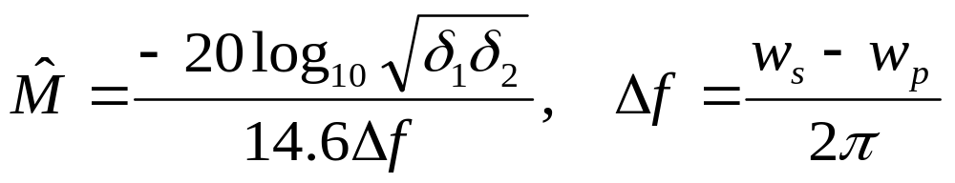
 | Departamento de Engenharia Elétrica Processamento Digital de Sinais – TE072
Nas especificações do filtro δ₁, δ₂, w_{p}, e w_{s}, são dadas .
Portanto M tem que ser calculado. Felizmente, uma fórmula simples, devido a Kaiser, existe para calcular M. Ela é dada por

Slide 32
 | Departamento de Engenharia Elétrica Processamento Digital de Sinais – TE072
O algoritmo de Parks-McClellan começa encontrando as (L + 2) frequências extremas (w_{i}) e estimando o erro máximo de δ para estas freqüências. Em seguida, ele calcula um polinômio de L-ésima ordem (6.47) dos pontos dados em (6.48). Erros máximos locais são determinados por uma grade mais fina, e as freqüências extrema (w_{i}) são ajustados a estes novos valores extremos.

Slide 33
 | Departamento de Engenharia Elétrica Processamento Digital de Sinais – TE072
Esta iteração continua até que o conjunto ótimo (w_{i}) e o erro máximo global δ são encontrados.
O processo iterativo garante a convergência, gerando o polinômio P(w). De (6.47) os coeficientes de β(n) são determinados. Finalmente, os coeficientes α(n), bem como a resposta de impulso h(n) são computadas. Este algoritmo está disponível no MATLAB como a função firpm.

Slide 34
 | Departamento de Engenharia Elétrica Processamento Digital de Sinais – TE072
EXEMPLO 8.7
Projetar um filtro FIR passa-baixa com as seguintes especificações, utilizando o algoritmo de Parks-McClellan
w_{p} = 0.2π, R_{p} = 0.25 dB
w_{s} = 0.3π, A_{s} = 50 dB

